Slide 1
Kuntaliiton ajankohtaispäivä Etelä-Savo 17.9.2019
Aluesuunnittelujohtaja Jarmo Vauhkonen
Etelä-Savon maakuntaliitto

Slide 2
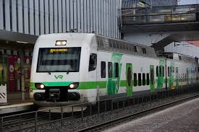
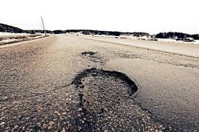

Slide 3
Henkilökuljetusten uudistaminen sekä henkilö- ja joukkoliikennepalveluiden turvaaminen
Ohuet ”virrat” yhdistettävä.
Nykyiset julkisesti rahoitetut kuljetukset luovat pohjan palvelutasolle?
Kutsuohjattava joukkoliikenne/henkilöliikenne palvelut?
Yksityiset ja julkiset liikkumispalvelut samalle alustalle
Etelä-Savo, Essote, Mikkeli mukana kokeilussa:
Kutsuohjattava palveluliikenne
SOTE-kuljetusten välittäminen päiväautoille (3 autoa) ja Sote-taksille (1 auto)
> Essoten kyytien tilaus ja välitys siirtyy Sansia Oy:lle (ent. Itä-Suomen hankinta Oy)

Slide 4
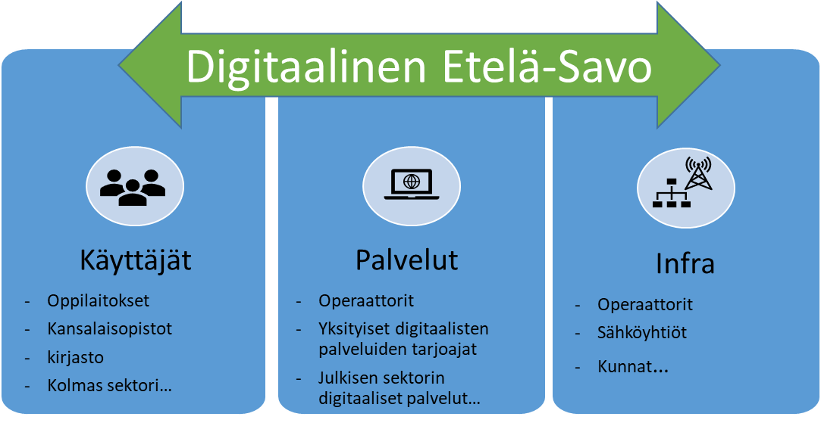
Etelä-Savon digitaalisuuden edistämiseksi sekä käyttäjien, palvelujen ja tietoliikenneinfran tarpeiden kokonaisvaltaisen yhteistyön ja koordinaation parantamiseksi on hahmoteltu Digitaalinen Etelä-Savo toimintamallia, jossa maakunnan digitaalisuutta kehitetään ja edistetään em. kolmen osatekijän puitteissa yhdessä eri toimijoiden kanssa.
Toimintamallissa keskiössä julkinen, yksityisen ja kolmannen sektorin uudet yhteismallit. Tämä yhteistyö on johtanut mm. kahden yhteistyöhankkeen valmisteluun: 1) Etelä-Savon tavoitteellinen tietoliikenneverkko ja 2) Digitukihanke.

